Slide 1
Teoria das Cores
Ivo Branquinho e Turma DSM FatecZL
Ago/2022

Slide 2
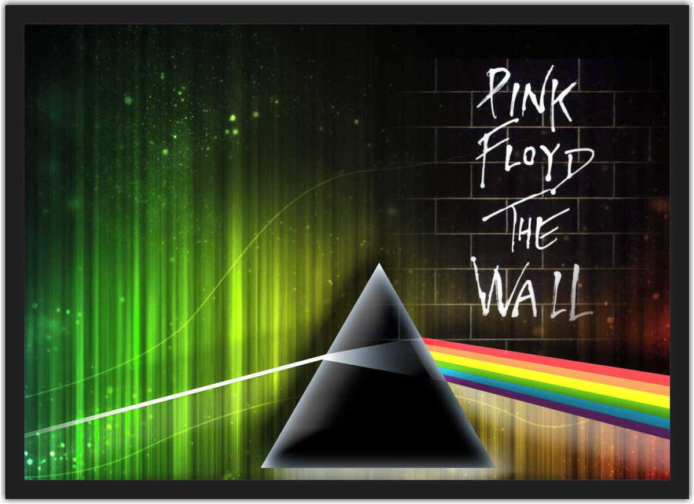
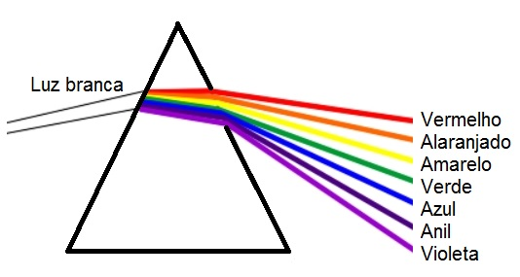
A Física e as Cores
cor é um fenômeno físico diretamente ligado à luz
decomposição da luz solar em várias cores (arco íris)

Slide 3
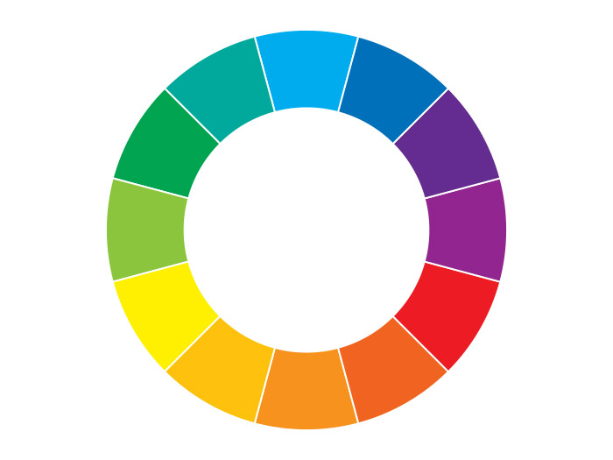
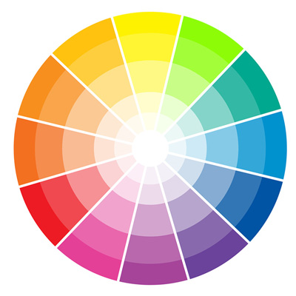
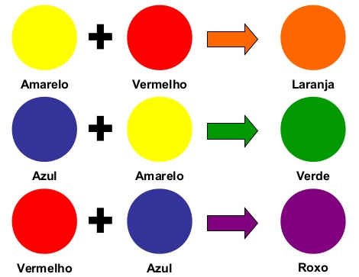
Classificação (ou tipo) de cores: primárias, secundárias e terciárias
primárias (vermelho, amarelo e azul)
secundárias (verde, laranja e violeta)
terciárias (variações intermediárias)
Violeta = Vermelho + Azul
Laranja = Vermelho + Amarelo
Verde = Amarelo + Azul

Slide 4
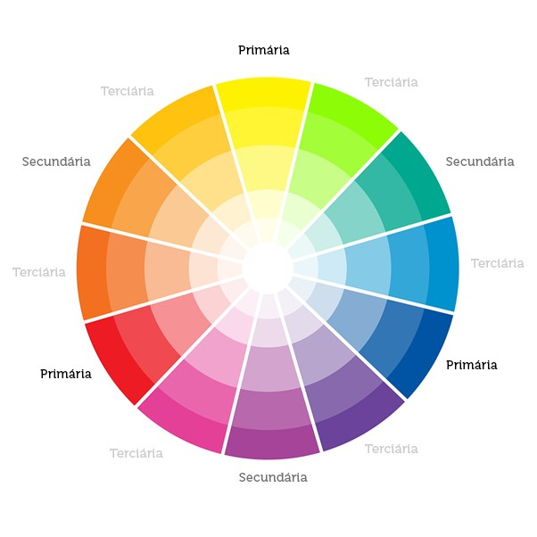

Slide 5
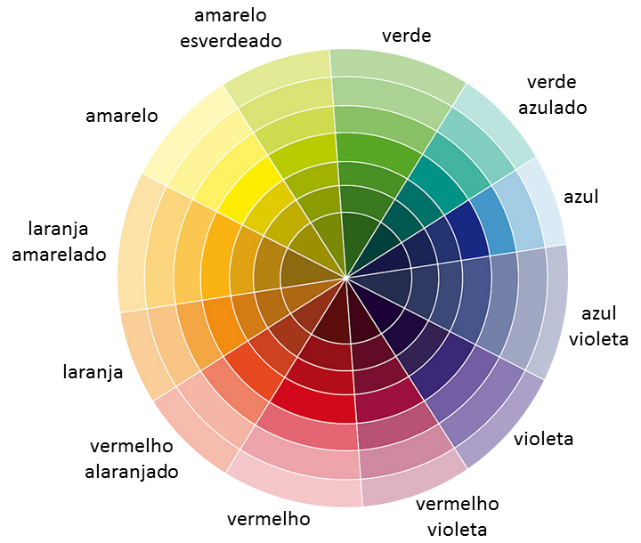

Slide 6
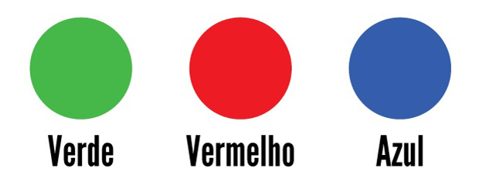


Propriedade da cor
Matiz – é a cor propriamente dita (azul, verde, amarelo, etc.)
Saturação – pureza da cor (qtd de cinza) <cinza mais pura cor
Brilho – Claridade > qtd mais branco

Slide 7
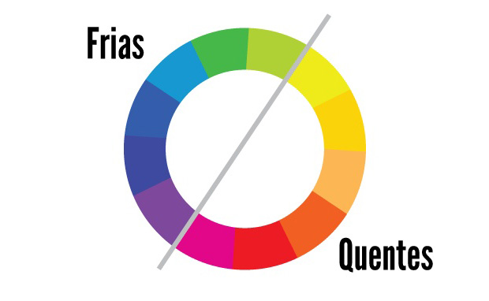
Temperaturas das cores
quentes
frias
característica subjetiva (quem vê tem a percepção ou experiência)
estão associadas ao gelo, a água, e criam sensações calmas, de frescor
estão associadas ao sol, ao fogo

Slide 8
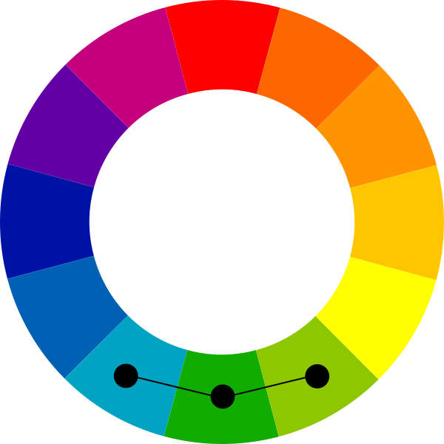
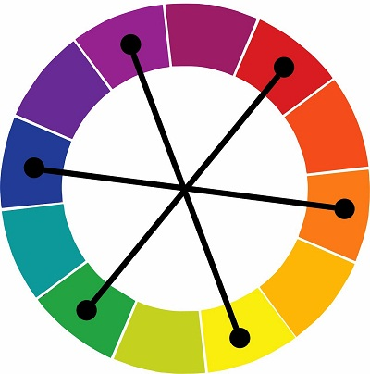
Cores Complementares e Análogas
são as combinações que tem mais contraste: vermelho e verde, azul e laranja e amarelo e violeta.
combinação com três cores consecutivas ( vizinhas)

Slide 9
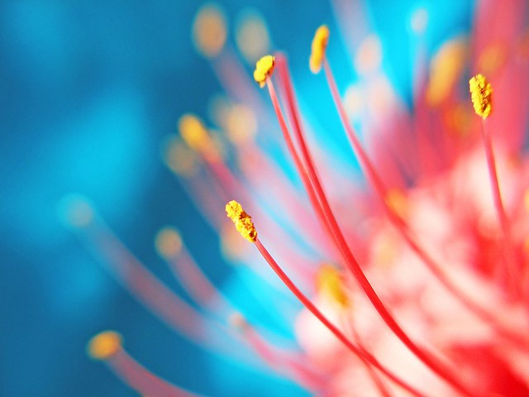

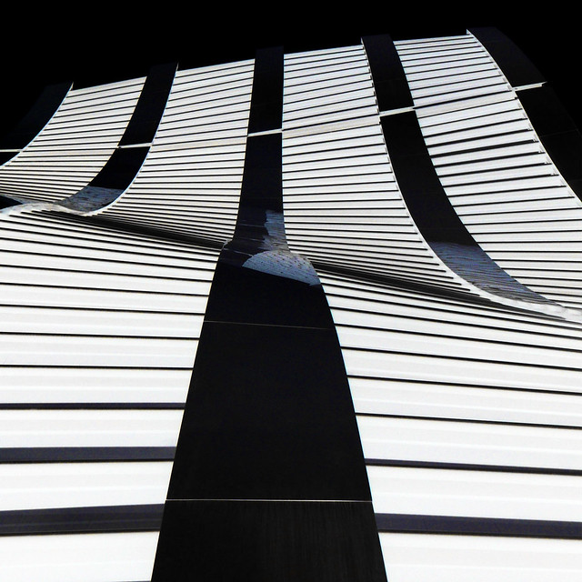
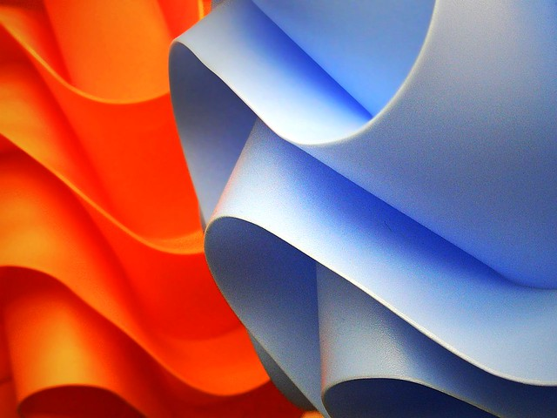
Contraste da cor – Intensifica a diferença
uso das cores puras do círculo cromático (uso das primárias)
uso das cores complementares
claro e escuro
quente e frio

Slide 10
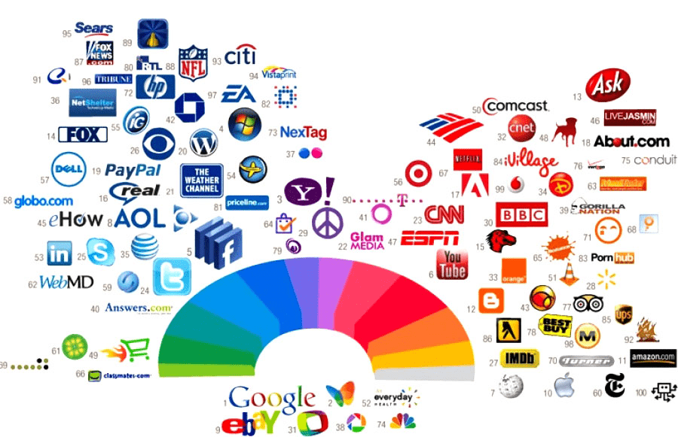

Slide 11
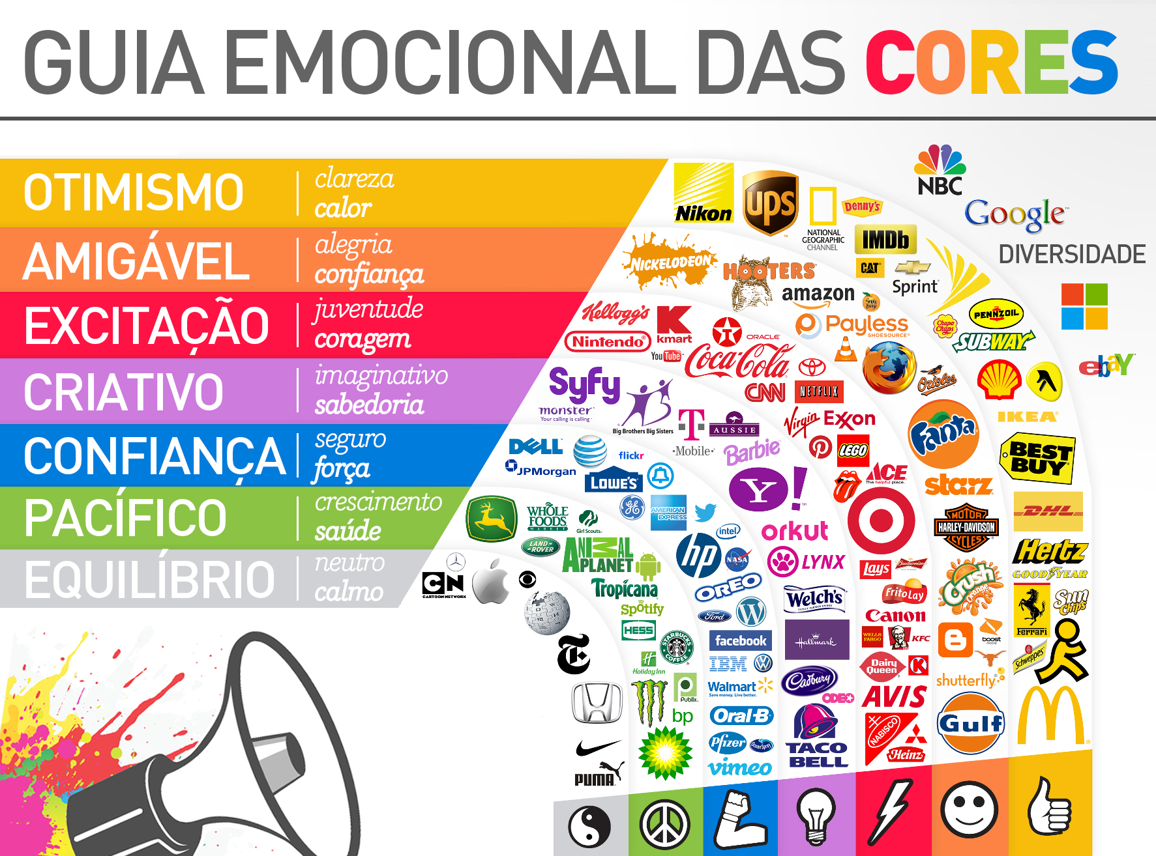

Slide 12
